Slide 1
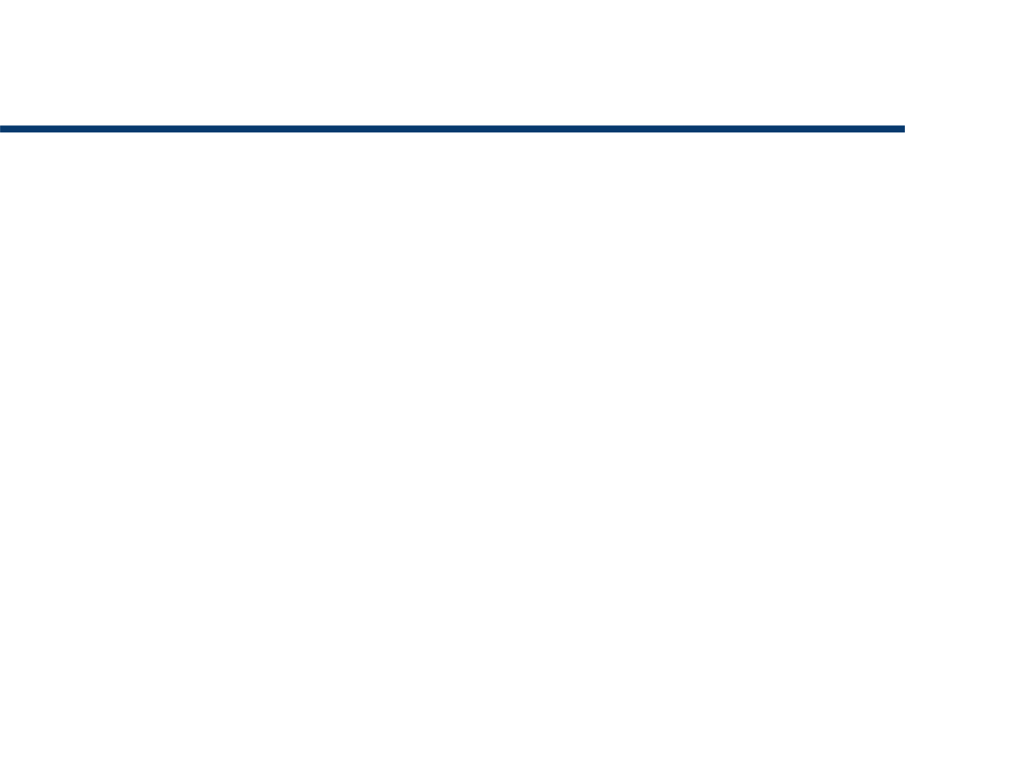

去年までの問題例
TA: 岩崎慎太郎, 利光宏平
2016 5月18日
Notes:
こんにちは。
今日は、
Autotuning for Task Parallel Programs、
タスク並列プログラムの自動チューニング
というタイトルで、
東京大学情報理工学系研究科電子情報学専攻修士1年
田浦研の、岩崎慎太郎が、発表をいたします。
この研究は、去年こちらACSIの2015においてポスター発表させていただいたものの発展版となっております。

Slide 2
去年までこちらで紹介、受講生の方に解いてもらった問題を参考までに紹介。

Slide 3
例1: 球充填
物理シミュレーションを用いて、
底面が一辺aの立方体に、
半径r の球を詰めることを考える。
球はいくつ入れることが
できるだろうか？
  a が大きければ、
  最密充填可能であると考えられる。
a
r

Slide 4
例2: スイングバイ
V
太陽系外に探査機を打ち出したい。
打ち上げ日時と位置を求めよ。
  ボイジャーの打ち上げられた
  1970 年代に打ち上げる。
  最初のスイングバイまでに
  太陽を一周しない。
  地上発射時の初速は14.2km/s で、
  地球を黄道面で切った時の断面
  円周上のどこから打ち上げても良い
  ロケットからの分離は考えない
  地球の自転の影響を無視して
  地上から垂直に打ち上げたとする
m
M
V'
θ

Slide 5
例3:トンネル効果
幅a で、エネルギーの大きさがV の
ポテンシャル障壁を考える。
波動関数の初期値を障壁に向かう
ガウス型波束に設定した時、粒子の
確率密度関数を可視化することで、
トンネル効果を確かめよ。
  時間発展するシュレディンガー
  方程式を用いる。
  パラメータ（波束の幅など）は
  適当に選ぶこと。
V
ψ(t)
a
V
a

Slide 6
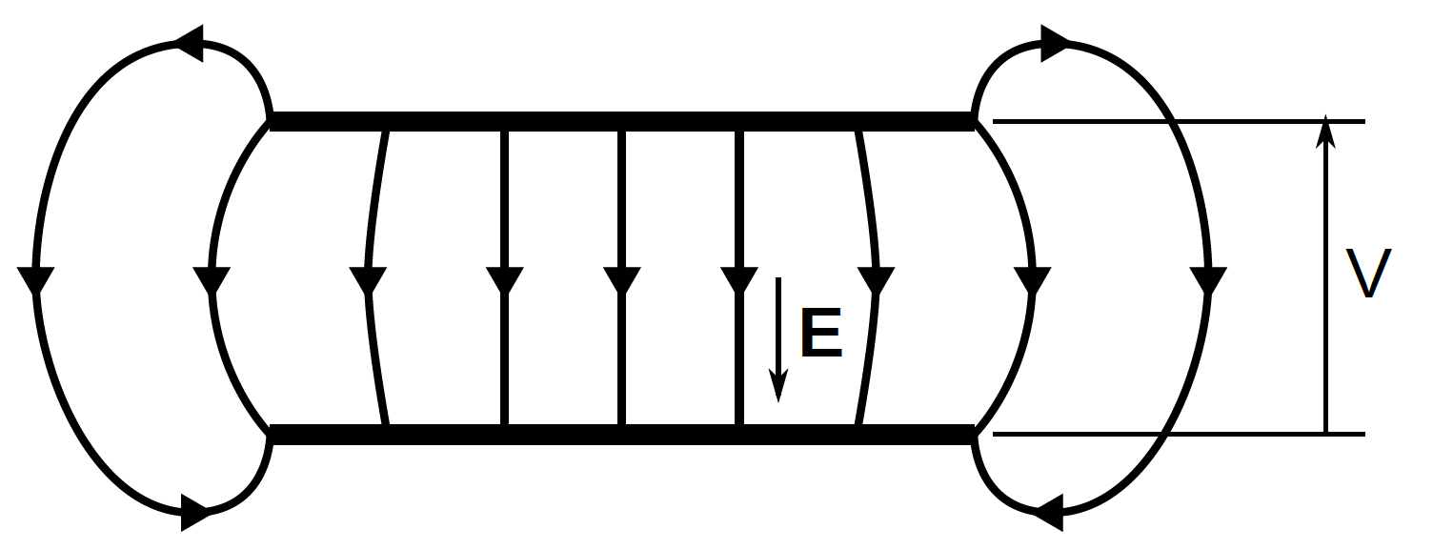
例4: 平行平板コンデンサの容量
平行平板コンデンサの静電容量を求める
  実際のコンデンサの端では、電界は一様ではない
  (エッジ効果)
  C = S/dよりも正確な容量
  電極は適当な大きさの長方形
  エッジ効果を考慮した
  近似式と比較する

Slide 7
例5: 流体計算
二次元翼として、
ジューコフスキー翼の迎え角と
揚力の関係を求めたい。
だが、少し難しいので、
平面板間を流れる二次元的な
流体に図のように正方形の
障害物を置く際の流れの乱れを
シミュレーションせよ。
  非圧縮な適当な流体（空気, 水）
  を仮定せよ。
L
d
V
Flift
F
Fdrag
V

Slide 8
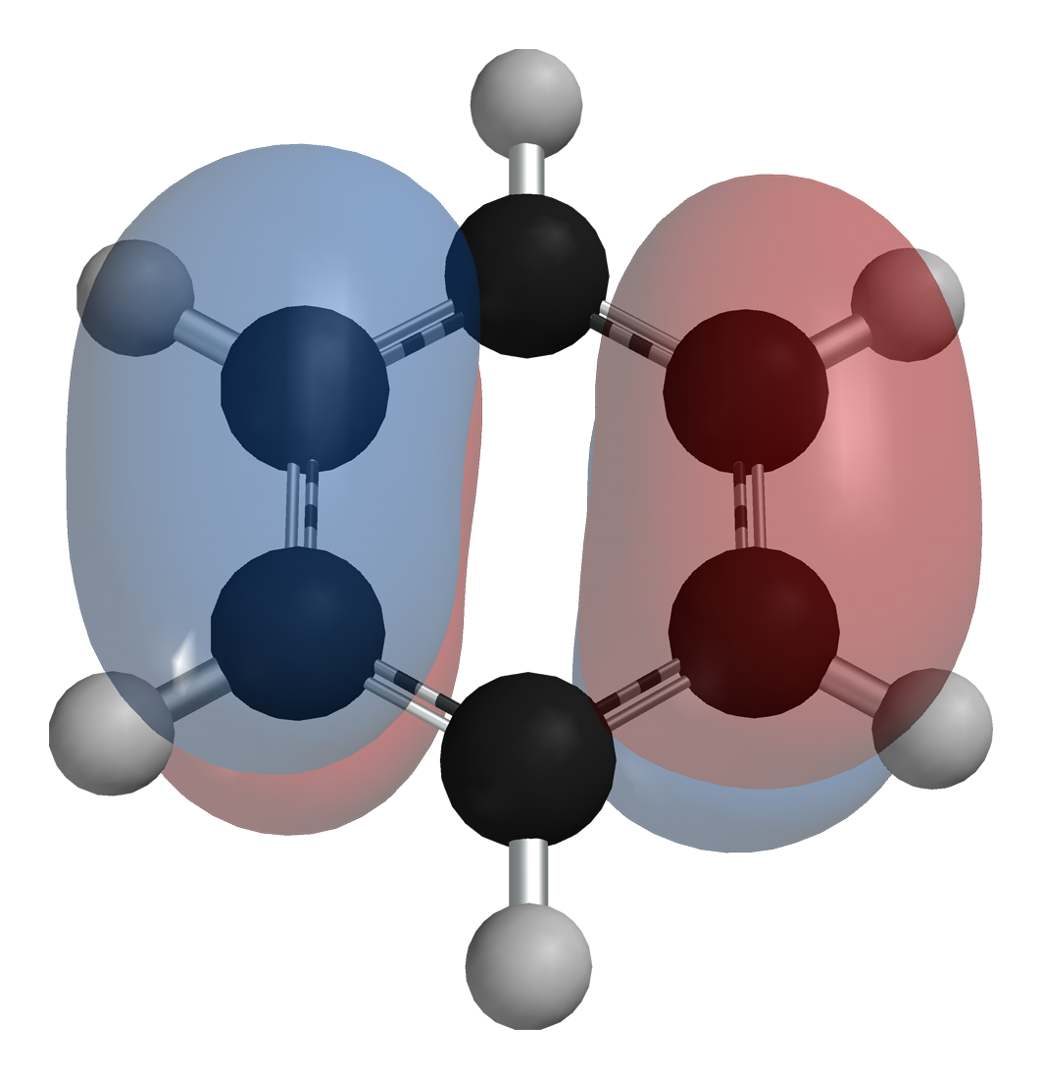
例6: ベンゼン
ベンゼン分子の電子軌道を計算することで、
ベンゼンの炭素-炭素間結合が「1.5 重結合」
であることを確認したい。
  いわゆる「ハートリー・フォック法」を用いること。
  基底関数系に適当なガウス基底を用いること。
  ベンゼン分子中の各原子の位置は予め与えてよい。
  まずは、水素分子で試すこと。
http://commons.wikimedia.org/wiki/ File:Benzene-HOMO-transparent-3D-balls.png

Slide 9
計算例1
別画面で（球充填）。

Slide 10
計算例2
別画面で（トンネル効果）。

Slide 11
計算例3
別画面で（スイングバイ）。

Slide 12
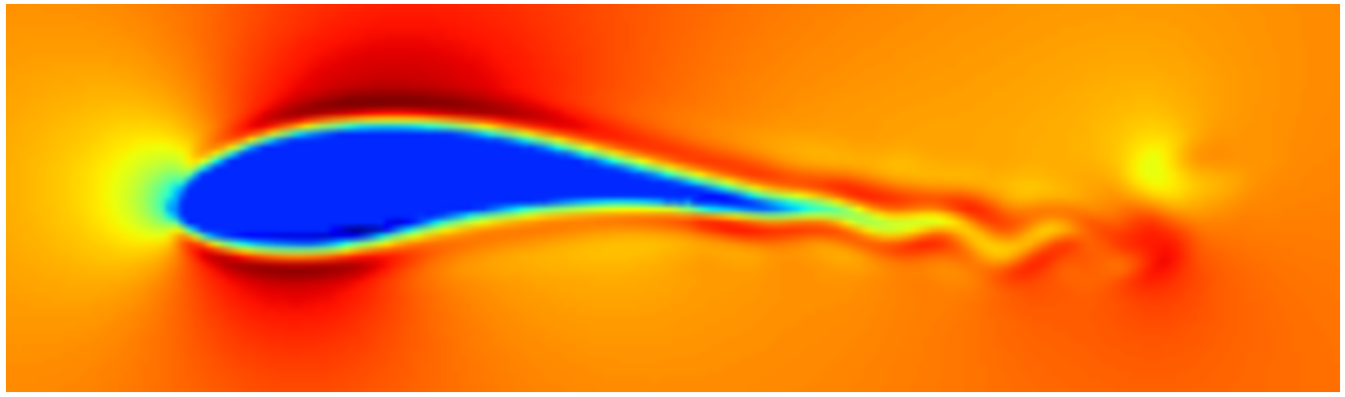
計算例4
二次元ジューコフスキー翼の正面から風を当てているシミュレーション
  色は圧力

Slide 13
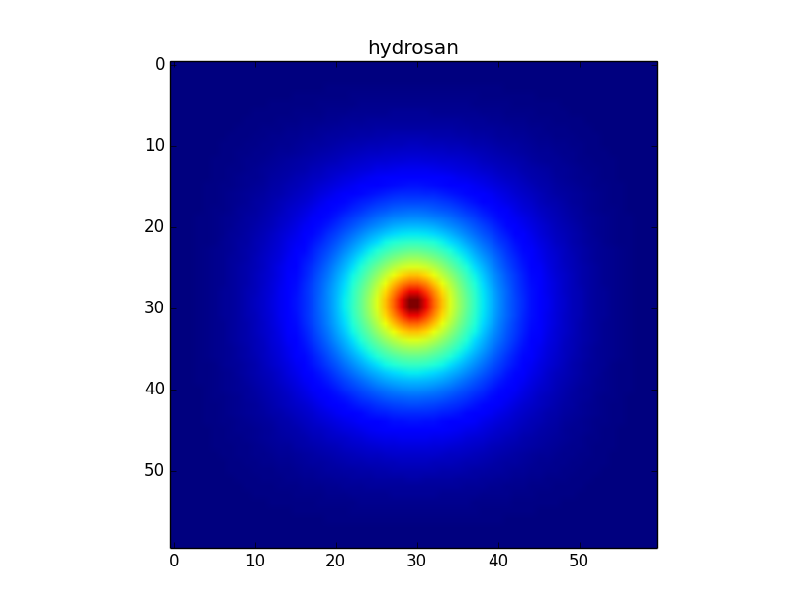
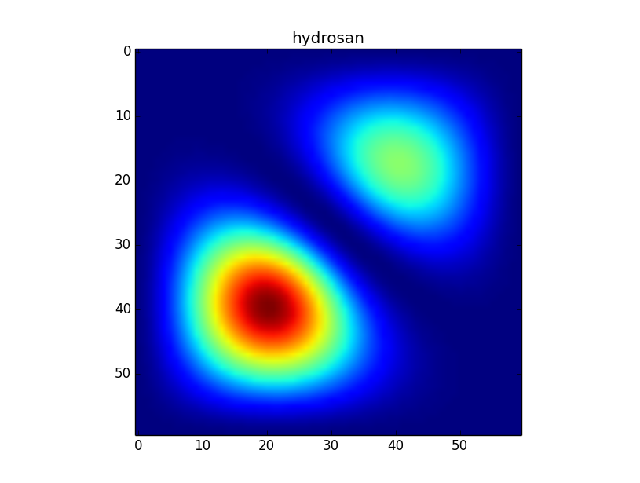
計算例5
左：水素原子のs軌道（計算結果）
右：水素原子のp軌道（計算結果）

Slide 14
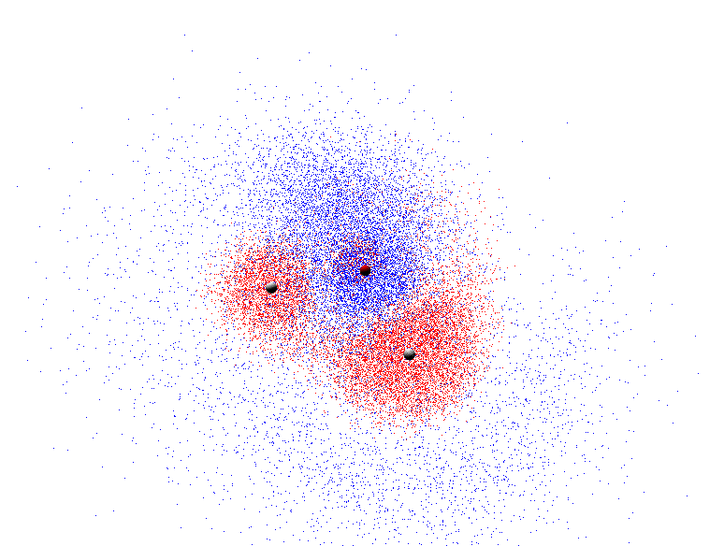
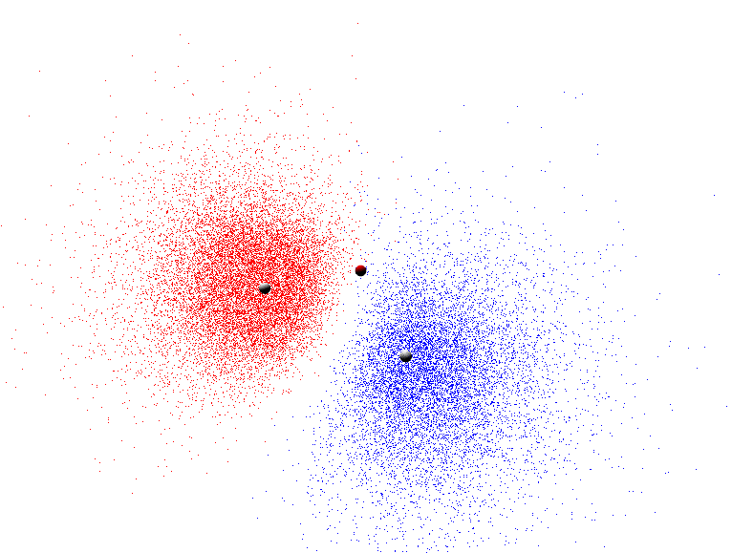
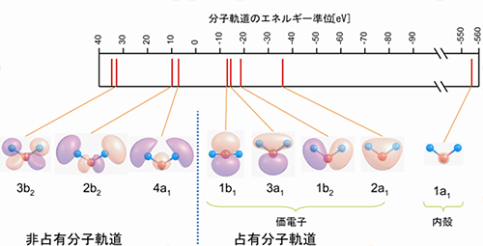
計算例6
水分子：左1b2, 右3a1
http://www.riken.jp/pr/press/2009/20090811/~/media/riken/import/jp/research/results/2009/090811/image/00.gif

Slide 15
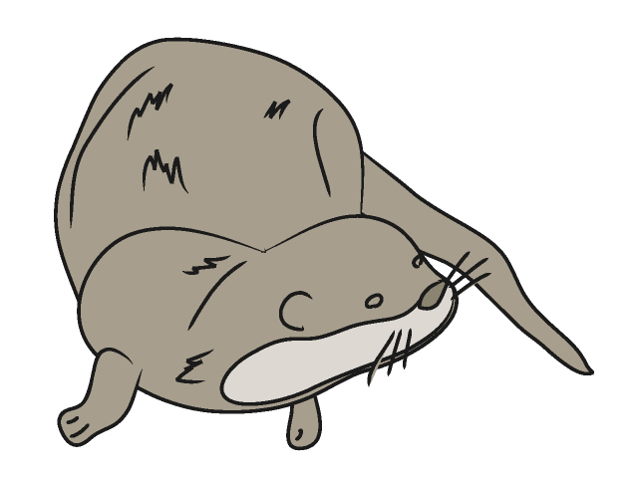
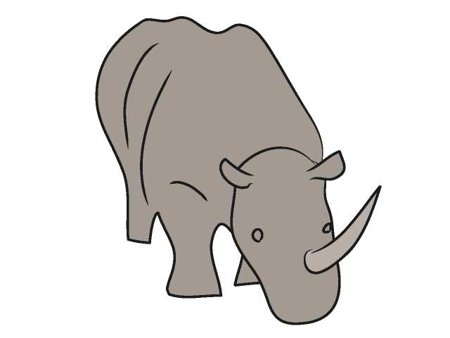
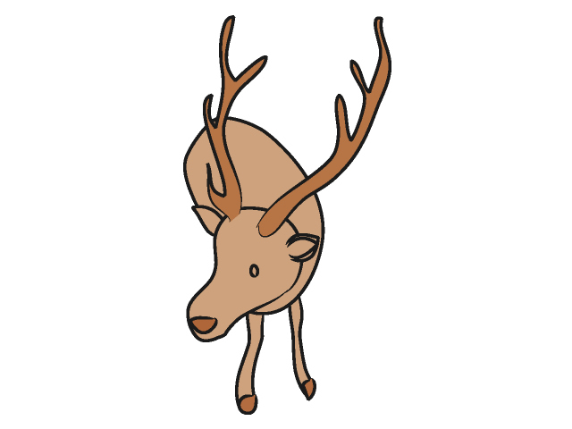
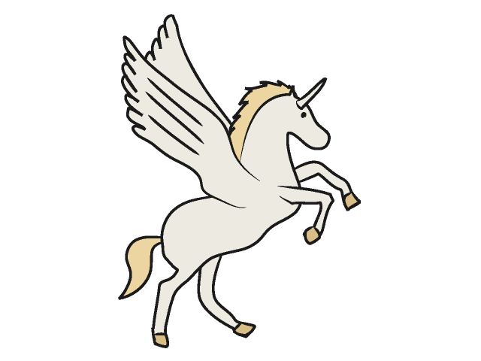
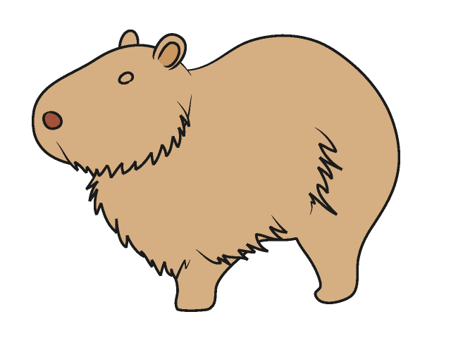
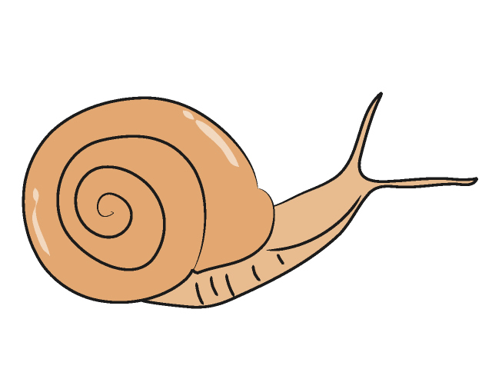
難易度例
コンデンサ
流体
ベンゼン
球充填
スイングバイ
トンネル効果

